Slide 1
Мейірімділік- асыл
қасиет

Slide 6
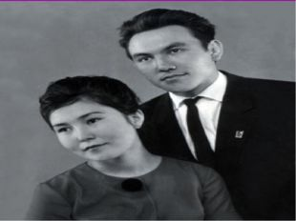

Slide 8
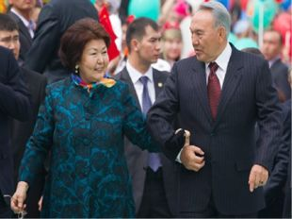

Slide 10
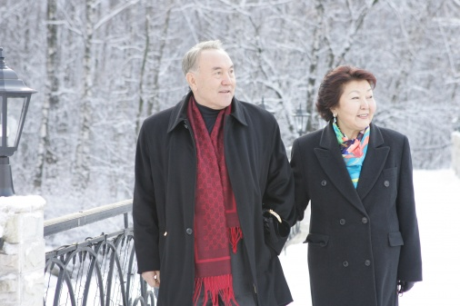

Slide 13
Дәйексөз
«Мейірімділікті
анадан үйрен»

Slide 14
бауырмал
мейірімді
кішіпейіл
Ана
сыпайы
кешірімді
әдепті
жақсы
жанашыр

Slide 15
Жүректен
жүрекке

Slide 16
Назарларыңызға
рахмет!

